Slide 1

book
(名词单数)
书
第三周

Slide 2

new
(形容词)
新的
第三周

Slide 3

old
(形容词)
老的,旧的
第三周

Slide 4
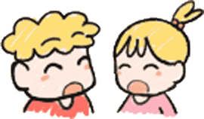
laugh
(动词)
笑。大笑
第三周

Slide 5

noisy
(形容词)
吵闹的
第三周

Slide 6
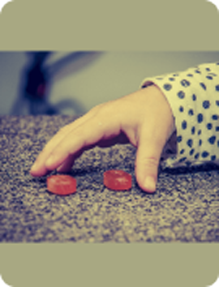
take
(动词)
携带,拿走,取走
第三周

Slide 7

back
(副词)
回回来
第三周

Slide 8

time
(名词单数)
时间。时候
第三周

Slide 9

gold
(形容词)
金色的
第三周

Slide 10
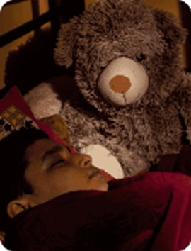
bedtime
(名词单数)
睡觉时间
第三周

Slide 11
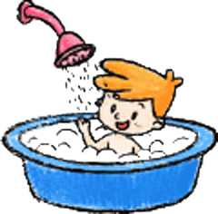
bath
(名词单数)
洗澡(名词)
第三周

Slide 12
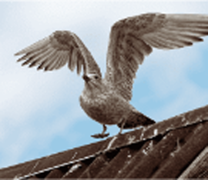
flap
(动词)
扇动拍打摆动
第三周

Slide 13

feel
(动词)
感觉。触摸
第三周

Slide 14
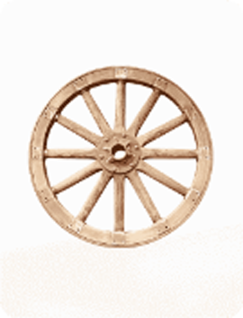
wheel
(名词单数)
轮
第三周

Slide 15

house
(名词单数)
房子
第三周

Slide 16
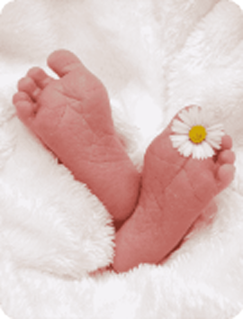
small
(形容词)
小的
第三周

Slide 17
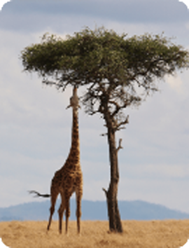
tall
(形容词)
高
第三周

Slide 18

hello
(叹词)
你好
第三周

Slide 19
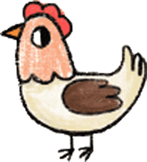
hen
(名词单数)
母鸡
第三周

Slide 20
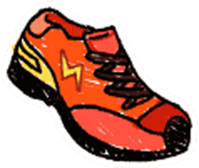
shoe
(名词单数)
鞋子
第三周

Slide 21

bee
(名词单数)
蜜蜂
第三周

Slide 22
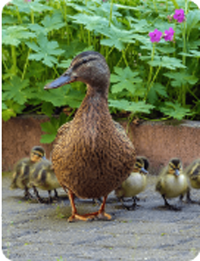
my
(限定词)
我的
第三周

Slide 23

bright
(形容词)
明亮的
第三周

Slide 24

lighthouse
(名词单数)
灯塔
第三周

Slide 25

treehouse
(名词单数)
树屋
第三周

Slide 26

dizzy
(形容词)
头晕
第三周

Slide 27

doll
(名词单数)
娃娃
第三周

Slide 28
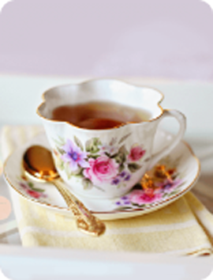
cup
(名词单数)
杯子
第三周

Slide 29

pink
(形容词)
粉色的
第三周

Slide 30

drink
(动词)
喝。饮
第三周

Slide 31
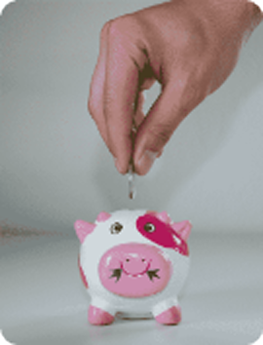
put
(动词)
放安置
第三周

Slide 32
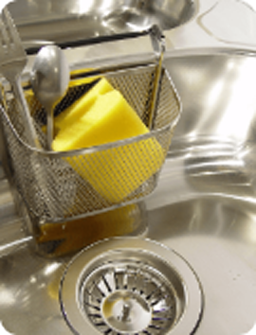
sink
(名词单数)
水槽。沟渠
第三周

Slide 33

tlower
(名词单数)
花
第三周

Slide 34

bubble
(名词单数)
泡泡
第三周

Slide 35
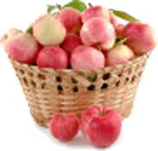
full
(形容词)
满的,充满的
第三周

Slide 36

empty
(形容词)
空的
第三周

Slide 37

sip
(动词)
小口饮;小0嘬
第三周

Slide 38

drip
(动词)
滴。淌
第三周

Slide 39

myself
(代词)
我自己。我本人
第三周

Slide 40

flutter
(动词)
扇动,飘动
第三周

Slide 41

cheers
(叹词)
千杯(用于祝酒)
第三周

Slide 42

bed
(名词单数)
床
第三周

Slide 43

big
(形容词)
大的,巨大的;
第三周

Slide 44
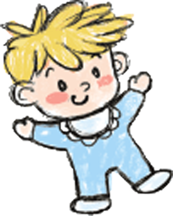
baby
(名词单数)
宝宝
第三周

Slide 45

who
(代词)
谁
第三周

Slide 46

two
(数词)
8
第三周

Slide 47

sleep
(动词)
睡觉
第三周

Slide 48
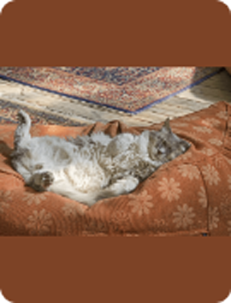
comfy
(形容词)
舒适的
第三周

Slide 49

jump
(动词)
跳,跳跃
第三周

Slide 50

balloon
(名词单数)
气球
第三周

Slide 51

c
(名词单数)
moon月亮
第三周

Slide 52

come on
(叹词)
来吧
第三周

